Slide 1


Informe práctica 6
Luis Fernando Torres
Andrés Felipe Rodríguez

Slide 2

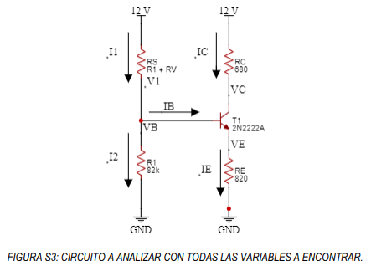
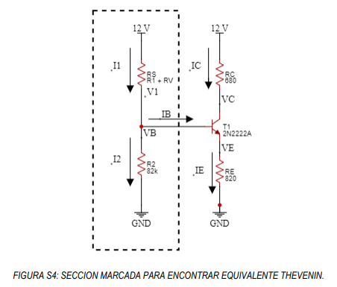


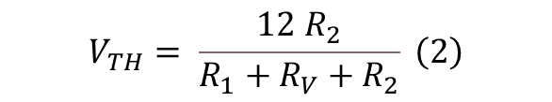
1. Análisis teórico y simulación de punto de operación
Se procede en volver más sencillo el circuito para analizar cada uno de los valores pedidos, se tomara el equivalente Thévenin de la siguiente manera:
Figura 1. Circuito a analizar con todas las variables a encontrar
$$R_{TH}=\frac{R_{s}R_{2}}{R_{s}+R_{2}}→$$
$$R_{TH}= \frac{\left(R_{1}+R_{V}\right){ R}_{2}}{R_{1}+R_{V}+{ R}_{2}} \left(1\right)$$
$$V_{TH}= \frac{12{ R}_{2}}{R_{1}+R_{V}+{ R}_{2}} \left(2\right)$$
Figura 2. Sección marcada para encontrar el equivalente Thévenin

Slide 3
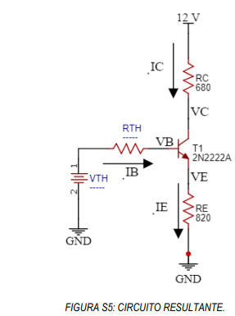
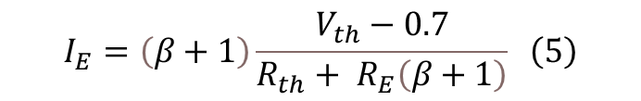
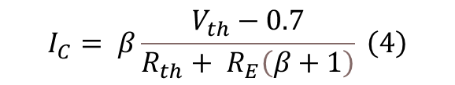
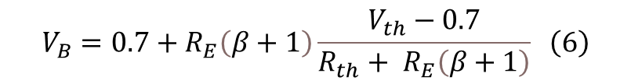
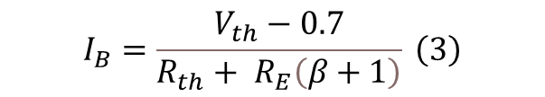
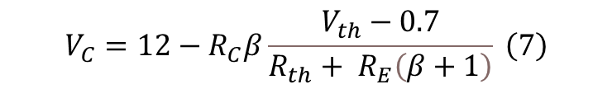

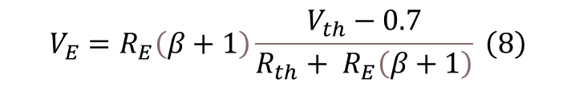
En la figura 3 se puede apreciar el equivalente Thévenin y en las ecuaciones mostradas se podrá conseguir los valores pedidos variando $R_{V}$.
$$I_{B}=\frac{V_{th}−0.7}{R_{th}+ R_{E}\left(β+1\right)} \left(3\right)$$
$$V_{B}=0.7+R_{E}\left(β+1\right)\frac{V_{th}−0.7}{R_{th}+ R_{E}\left(β+1\right)} \left(6\right)$$
$$I_{C}= β\frac{V_{th}−0.7}{R_{th}+ R_{E}\left(β+1\right)} \left(4\right)$$
$$V_{C}=12−R_{C}β\frac{V_{th}−0.7}{R_{th}+ R_{E}\left(β+1\right)} \left(7\right)$$
$$I_{E}=\left(β+1\right)\frac{V_{th}−0.7}{R_{th}+ R_{E}\left(β+1\right)} \left(5\right)$$
$$V_{E}=R_{E}\left(β+1\right)\frac{V_{th}−0.7}{R_{th}+ R_{E}\left(β+1\right)} \left(8\right)$$
Figura 3. Circuito resultante

Slide 4

Tabla de resultados
𝑅𝑉 (Ω) | 𝑅𝑇𝐻 (Ω) | 𝑉𝑇𝐻 (𝑉) | 𝐼𝐵 (𝐴) | 𝐼𝐶 (𝐴) | 𝐼𝐶 (𝐴) | 𝑉𝐸 (𝑉) | 𝑉𝐶 (𝑉) | 𝑉𝐵 (𝑉) | 𝑉1(𝑉)
5000 | 1,7962E+04 | 9,37143 | 8,6042E-05 | 8,6042E-03 | 8,69E-03 | 7,12596 | 6,14918 | 7,82596 | 8,73336
10000 | 2,0873E+04 | 8,94545 | 7,9518E-05 | 7,9518E-03 | 8,03E-03 | 6,58569 | 6,59277 | 7,28569 | 8,96937
20000 | 2,5967E+04 | 8,20000 | 6,8942E-05 | 6,8942E-03 | 6,96E-03 | 5,70980 | 7,31193 | 6,40980 | 9,35201
50000 | 3,7173E+04 | 6,56000 | 4,8836E-05 | 4,8836E-03 | 4,93E-03 | 4,04460 | 8,67915 | 4,74460 | 10,07945
70000 | 4,2447E+04 | 5,78824 | 4,0619E-05 | 4,0619E-03 | 4,10E-03 | 3,36407 | 9,23790 | 4,06407 | 10,37674
100000 | 4,8380E+04 | 4,92000 | 3,2165E-05 | 3,2165E-03 | 3,25E-03 | 2,66388 | 9,81280 | 3,36388 | 10,68263
Tabla 1. Valores de la simulación

Slide 5
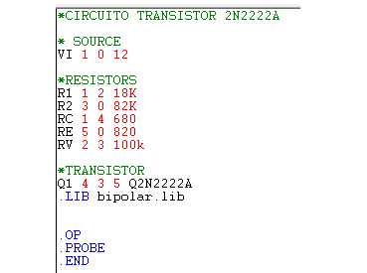
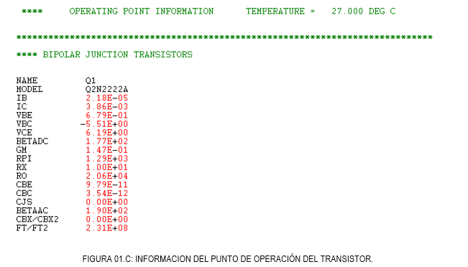
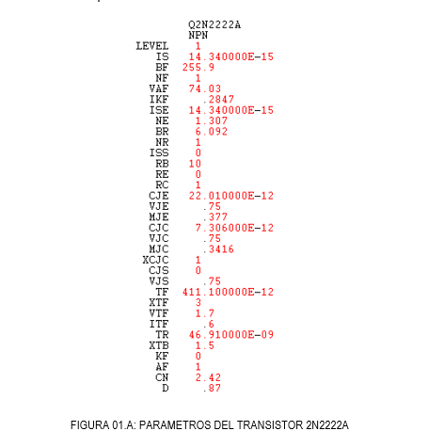
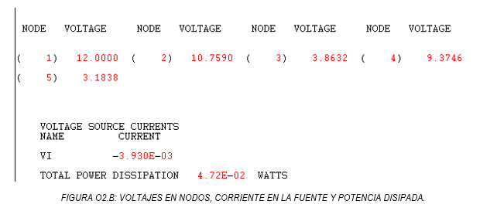
Simulación
Figura 4. Código para simular el circuito de la figura 1
Figura 5. Información del punto de operación del transistor
Figura 7. Voltajes en nodos, corriente en la fuente y potencia disipada
Figura 6. Parámetros del transistor 2N2222A

Slide 6
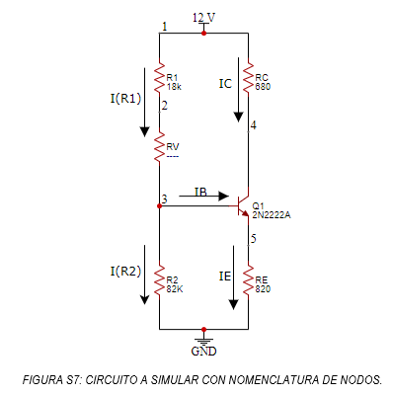
Obtención de DC en todas las ramas, y los voltajes DC en todos los nodos para los siguientes valores en el potenciómetro: (5, 10, 15, 20, 40, 60, 80 y 100) KΩ. las corrientes
𝑅𝑉 (Ω) | 𝑉1 (𝑉) | 𝑉2 (𝑉) | 𝑉3 (𝑉) | 𝑉4(𝑉) | 𝑉5(𝑉)
5000 | 1.200E+01 | 8.290E+00 | 7.259E+00 | 6.643E+00 | 6.557E+00
10000 | 1.200E+01 | 8.937E+00 | 7.236E+00 | 6.637E+00 | 6.534E+00
15000 | 1.200E+01 | 9.387E+00 | 7.210E+00 | 6.641E+00 | 6.509E+00
20000 | 1.200E+01 | 9.649E+00 | 7.037E+00 | 6.775E+00 | 6.338E+00
40000 | 1.200E+01 | 1.008E+01 | 5.819E+00 | 7.774E+00 | 5.126E+00
60000 | 1.200E+01 | 1.038E+01 | 4.970E+00 | 8.469E+00 | 4.283E+00
80000 | 1.200E+01 | 1.059E+01 | 4.344E+00 | 8.981E+00 | 3.661E+00
100000 | 1.200E+01 | 1.076E+01 | 3.863E+00 | 9.375E+00 | 3.184E+00
Tabla 2. Voltaje en los nodos
𝑅𝑉 (Ω) | 𝐼𝑅1 (𝐴) | 𝐼𝑅2 (𝐴) | 𝐼𝑅𝐸 (𝐴) | 𝐼𝐸(𝐴) | 𝐼𝐵 (𝐴) | 𝐼𝐶 (𝐴)
5000 | 2.061E-04 | 8.853E-05 | 7.996E-03 | -7.996E-03 | 1.176E-04 | 7.878E-03
10000 | 1.702E-04 | 8.824E-05 | 7.968E-03 | -7.968E-03 | 8.192E-05 | 7.886E-03
15000 | 1.452E-04 | 8.792E-05 | 7.937E-03 | -7.937E-03 | 5.729E-05 | 7.880E-03
20000 | 1.306E-04 | 8.582E-05 | 7.729E-03 | -7.729E-03 | 4.478E-05 | 7.684E-03
40000 | 1.066E-04 | 7.096E-05 | 6.251E-03 | -6.251E-03 | 3.561E-05 | 6.215E-03
60000 | 9.012E-05 | 6.062E-05 | 5.223E-03 | -5.226E-03 | 2.952E-05 | 5.196E-03
80000 | 7.812E-05 | 5.298E-05 | 4.465E-03 | -4.466E-03 | 2.514E-05 | 4.441E-03
100000 | 6.896E-05 | 4.711E-05 | 3.883E-03 | -3.883E-03 | 2.185E-05 | 3.861E-03
Figura 8. Circuito con nomenclatura de nodos
Tabla 3. Corriente en los elementos del circuito

Slide 7
Obtención de valores para la siguiente tabla
𝑅𝑉 (Ω) | 𝐼𝑅𝐸 (𝐴) | 𝐼𝐵 (𝐴) | 𝐼𝐶(𝐴) | 𝑉𝐵𝐸 (𝑉) | 𝑉𝐵𝐶 (𝑉) | 𝑉𝐶𝐸 (𝑉) | 𝛽 | MODO DE OPERACION
5000 | 7.996E-03 | 1.176E-04 | 7.878E-03 | 7,02E-01 | 6,16E-01 | 8,60E-02 | 6.70E+01 | SATURACION
10000 | 7.968E-03 | 8.192E-05 | 7.886E-03 | 7,02E-01 | 5,99E-01 | 1,03E-01 | 9.63E+01 | SATURACION
15000 | 7.937E-03 | 5.729E-05 | 7.880E-03 | 7,01E-01 | 5,69E-01 | 1,32E-01 | 1.38E+02 | SATURACION
20000 | 7.729E-03 | 4.478E-05 | 7.684E-03 | 6,99E-01 | 2,62E-01 | 4,37E-01 | 1.72E+02 | SATURACION
40000 | 6.251E-03 | 3.561E-05 | 6.215E-03 | 6,93E-01 | -1,96E+00 | 2,65E+00 | 1.75E+02 | ACTIVO
60000 | 5.223E-03 | 2.952E-05 | 5.196E-03 | 6,87E-01 | -3,50E+00 | 4,19E+00 | 1.76E+02 | ACTIVO
80000 | 4.465E-03 | 2.514E-05 | 4.441E-03 | 6,83E-01 | -4,64E+00 | 5,32E+00 | 1.77E+02 | ACTIVO
100000 | 3.883E-03 | 2.185E-05 | 3.861E-03 | 6,79E-01 | -5,51E+00 | 6,19E+00 | 1.77E+02 | ACTIVO
Tabla 4. Modo de operación

Slide 8
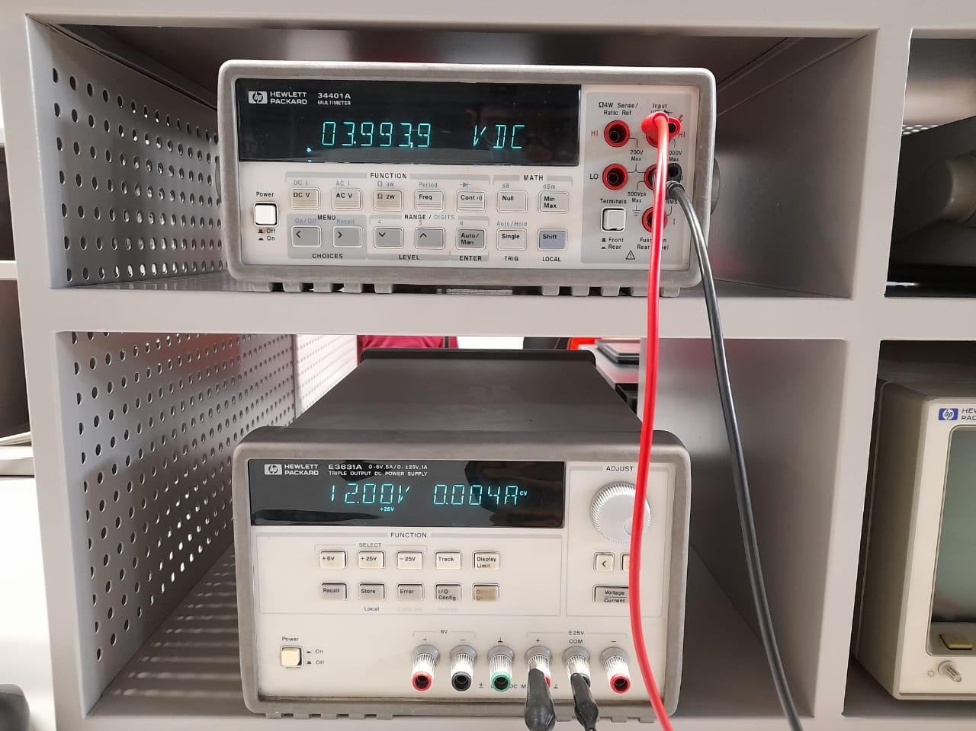
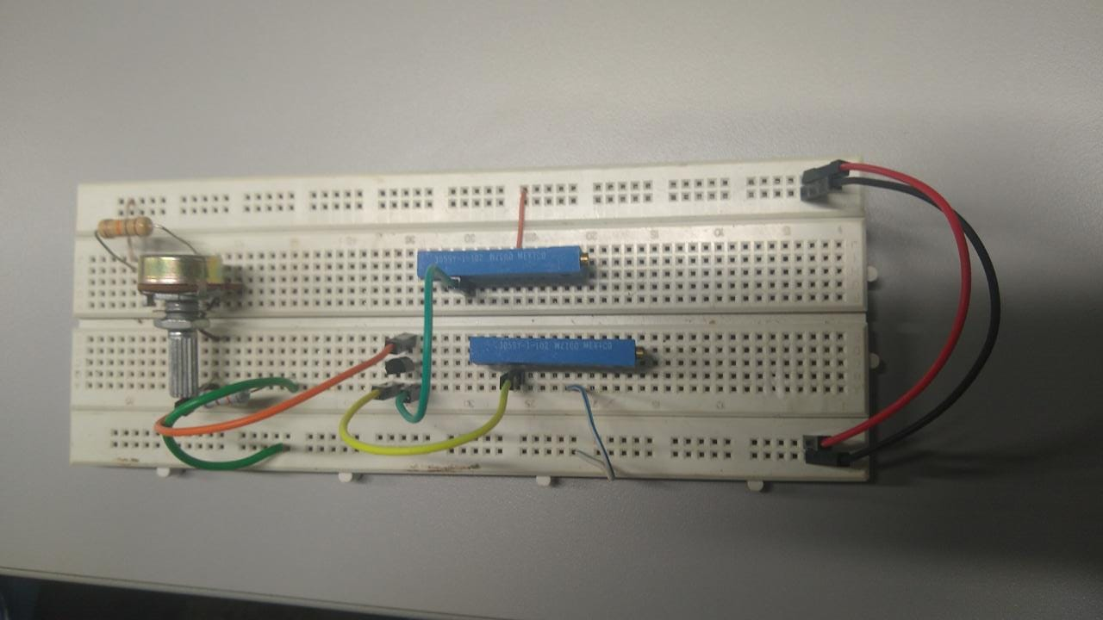
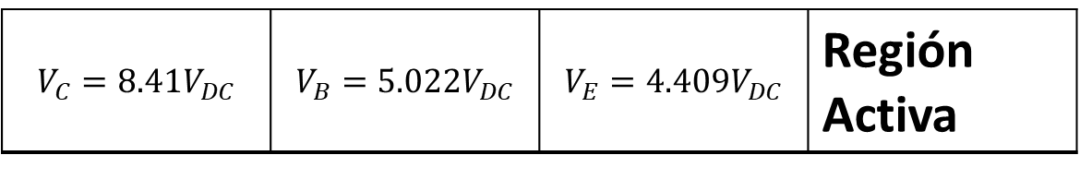
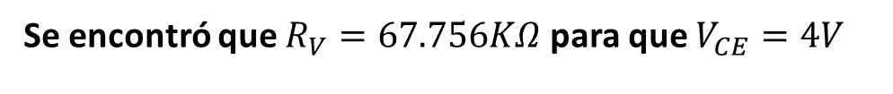
Montaje experimental
Configuración RV para obtener un VCE=4V medido con el multímetro
Figura 9. Montaje del circuito
Figura 10. Voltaje colector a emisor es de 3,993V
Se encontró que $R_{V}=67.756KΩ$para que $V_{CE}=4V$
$$V_{C}=8.41V_{DC}$$ | $$V_{B}=5.022V_{DC}$$ | $$V_{E}=4.409V_{DC}$$ | Región Activa

Slide 9

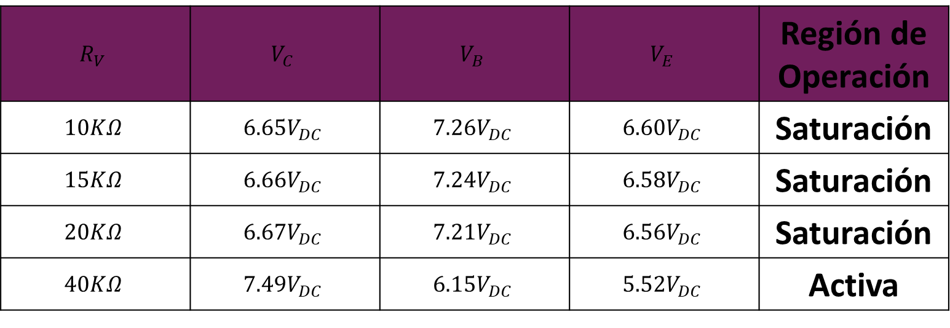
Configure RV a uno de los valores que llevan el transistor a operar en Región de Saturación.
Se configuró que $R_{V}$ a los siguientes valores
$$R_{V}$$ | $$V_{C}$$ | $$V_{B}$$ | $$V_{E}$$ | Región de Operación
$$10KΩ$$ | $$6.65V_{DC}$$ | $$7.26V_{DC}$$ | $$6.60V_{DC}$$ | Saturación
$$15KΩ$$ | $$6.66V_{DC}$$ | $$7.24V_{DC}$$ | $$6.58V_{DC}$$ | Saturación
$$20KΩ$$ | $$6.67V_{DC}$$ | $$7.21V_{DC}$$ | $$6.56V_{DC}$$ | Saturación
$$40KΩ$$ | $$7.49V_{DC}$$ | $$6.15V_{DC}$$ | $$5.52V_{DC}$$ | Activa
Tabla 5. Valores experimentales
$V_{CB}<0→$Saturación

Slide 10
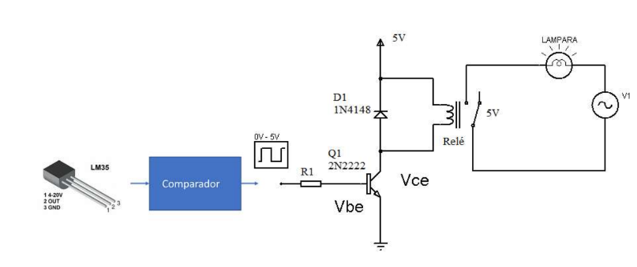
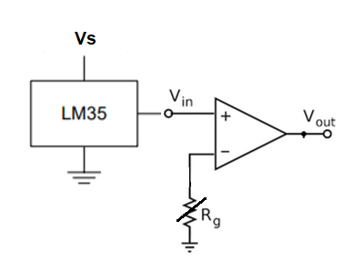


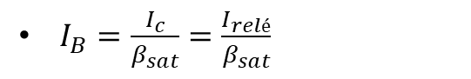
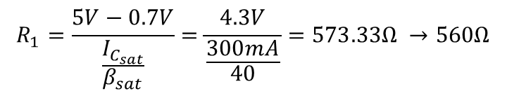

2. TRANSISTOR COMO SWITCH
Figura 11. Transistor usado como switch para activar un bombillo mediante un relé
Figura 12. Configuración de la salida del comparador
Diseño – Transistor en saturación
Se elige $I_{c_{sat}}=300mA→$ 60%
$$I_{relé}=\frac{5V}{50Ω}=100mA$$
$I_{B}=\frac{I_{c}}{β_{sat}}=\frac{I_{relé}}{β_{sat}}$
$$I_{B}=\frac{V_{in}−0.7V}{R_{1}}→R_{1}=\frac{5V−0.7V}{I_{B}}$$
$$R_{1}=\frac{5V−0.7V}{\frac{I_{C_{sat}}}{β_{sat}}}=\frac{4.3V}{\frac{300mA}{40}}=573.33Ω →560Ω$$

Slide 11
CONCLUSIONES
Otra de las funciones de los diodos rectificadores es la de multiplicadores de voltaje, permitiendo este aumentar el voltaje de salida sin necesidad de aumentar el voltaje en la fuente
A la hora de usar un potenciómetro en polarización para un BJT permite trabajar en los diferentes modos de operación del transistor
El transistor bipolar como switch, operando en su región de saturación permite aplicaciones en las que se puede controlar otros circuitos permitiendo o no el paso de la corriente.

Slide 12


